Slide 1
Transys
System śledzenia przesyłek
Jakub Pastuszek
Adrian Piotrowicz

Slide 2
Transys
Celem projektu jest stworzenie systemu ułatwiającego organizację firmy kurierskiej.
Dodatkowo system ma służyć dla klientów jako interfejs do tworzenia i monitorowania zleceń.

Slide 3
Transys – Stworzenie zamówienia
Użytkownik może stworzyć zamówienie poprzez wpisanie:
Danych teleadresowych odbiorcy
Danych teleadresowych nadawcy
Określenie metody płatności
Opcjonalnie wniesienie opłaty za pośrednictwem systemu PayPal

Slide 4
Transys – Monitorowanie zlecenia
Klient po złożeniu zamówienia otrzyma numer trackingowy za pomocą którego może uzyskać:
Informacje o bieżącym stanie zlecenia
Historię zmiany stanów zlecenia
Planowany czas doręczenia przesyłki

Slide 5
Transys - Kurierzy
W systemie rozróżniane są dwie role kurierów:
Kurier przyjmujący
Odpowiada za przyjęcie przesyłki (opcjonalnie opłaty) od nadawcy i dostarczenie jej do magazynu
Kurier doręczający
Odpowiada za doręczenie przesyłki z magazynu do odbiorcy

Slide 6
Transys - Dyspozytor
Rola dyspozytora polega na:
Przyjęcie przesyłki na magazyn od kuriera przyjmującego
Wydanie przesyłki z magazynu do kuriera doręczającego
Rozwiązywanie ewentualnych problemów z przesyłką poprzez kontakt z nadawcą lub odbiorcą

Slide 7
Transys - Zdarzenia
Wszystkie akcje dotyczące zlecenia (problemy, przyjęcia, wydania, doręczenie) są rejestrowane w systemie przez odpowiednich użytkowników (kurier, dyspozytor).
Każda akcja jest widoczna w historii zlecenia w systemie.

Slide 8
Transys – Administracja systemem
W systemie przewidziane jest jeszcze konto administratora. Do zadań administratora należy:
Tworzenie nowych kont użytkowników systemu
Zmiana haseł
Rozwiązywanie problemów z działaniem systemu

Slide 9
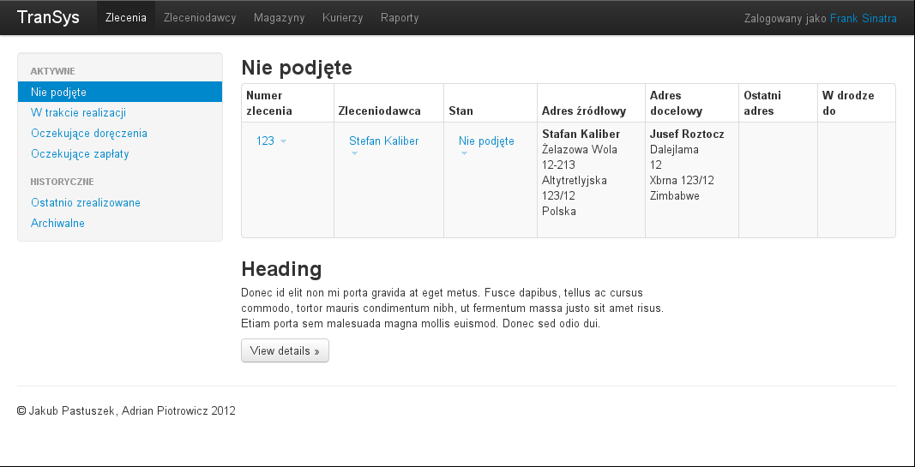
Transys – Ekran poglądowy

